Slide 1

HOẠT ĐỘNG 1:
KHỞI ĐỘNG

Slide 2


36 x 2 = 72
36 x 2 =…?

Slide 3
24 x 4 = 96
24 x 4 =…?

Slide 4
52 x 6 = 312
52 x 6 =…?

Slide 5
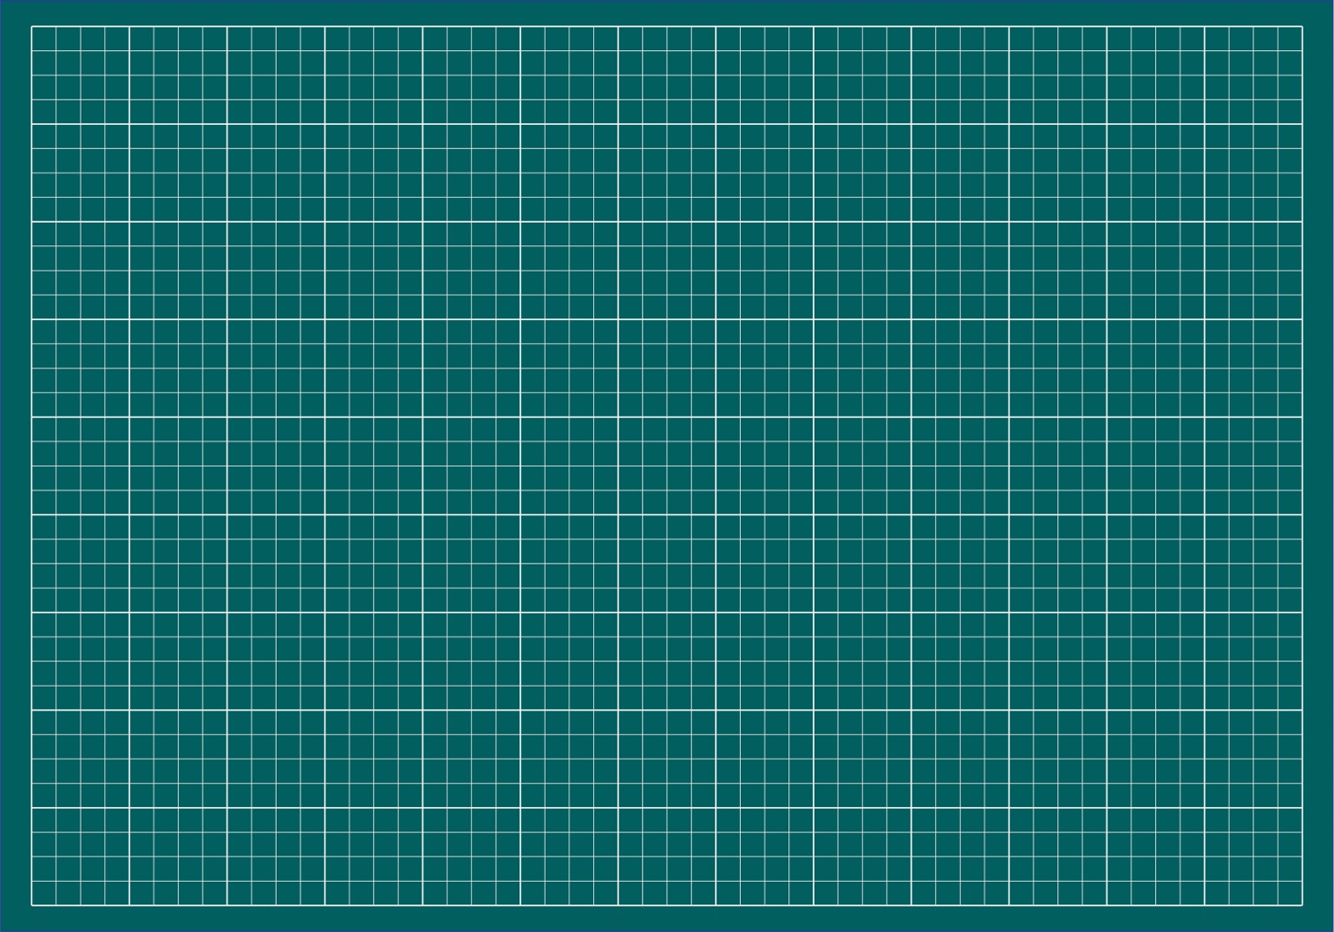
Thứ tư, ngày 20 tháng 10 năm 2021
Toán
Bảng chia 6 - Luyện tập

Slide 6

HOẠT ĐỘNG 2
HÌNH THÀNH KIẾN THỨC MỚI

Slide 7
BẢNG CHIA 6
6 x 3 = 18
Trong mỗi ô vuông có
6 chấm tròn
Trong mỗi ô vuông có bao nhiêu chấm tròn?
18 : 6 = 3
Có tất cả bao nhiêu ô vuông?
Có tất cả 3 ô vuông. Ta làm phép chia 18 : 6 = 3
Có tất cả 3 ô vuông
Muốn biết trong 3 ô vuông có tất cả bao nhiêu chấm tròn, ta làm thế nào?
Từ phép nhân
6 x 3 = 18 ta viết được phép chia 18 : 6 = 3
Từ phép nhân 6 x 3 = 18 ta viết được
phép chia cho 6 nào?
Có tất cả 18 chấm tròn chia đều vào các ô vuông, mỗi ô vuông có 6 chấm tròn. Hỏi có tất cả bao nhiêu ô vuông? Ta làm thế nào?
Lấy tích là 18 chia cho thừa số là 6
ta được kết quả là thừa số còn lại là 3
Vì sao biết 18 : 6 = 3

Slide 8
LẬP BẢNG CHIA 6
Hãy viết các phép nhân còn lại của bảng nhân 6
6 x 1 = ?
6 x 1 = 6
?
?
6 x 6 = 36
?
6 : 6 = 1
36 : 6 = 6
6 x 2 = ?
?
12 : 6 = 2
?
6 x 7 = 42
?
6 x 2 = 12
42 : 6 = 7
Từ phép nhân
6 x 1 = 6 ta viết được phép chia cho 6 nào?
6 x 3 = 18
18 : 6 = 3
Từ phép nhân
6 x 2 = 12 ta viết được phép chia cho 6 nào?
?
6 x 8 = 48
?
48 : 6 = 8
Vì sao biết
12 : 6 = 2?
?
?
24 : 6 = 4
?
6 x 4 = 24
6 x 9 = 54
Lấy tích chia cho thừa số, ta được thương là thừa số còn lại
?
54 : 6 = 9
6 x 5 = 30
?
?
30 : 6 = 5
?
6 x 10 = 60
?
60 : 6 =10
Từ các phép nhân còn lại trong bảng nhân 6,
hãy viết các phép chia cho 6 tương ứng.

Slide 9

BẢNG CHIA 6
6
:
6 =
1
12
:
6 =
2
18 : 6 =
3
24 : 6 =
30 : 6 =
36 : 6 =
42 : 6 =
48 : 6 =
54 : 6 =
60 : 6 =
4
5
6
7
8
9
10

Slide 10

HOẠT ĐỘNG 3
LUYỆN TẬP

Slide 11
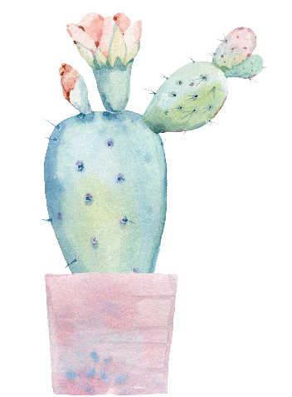
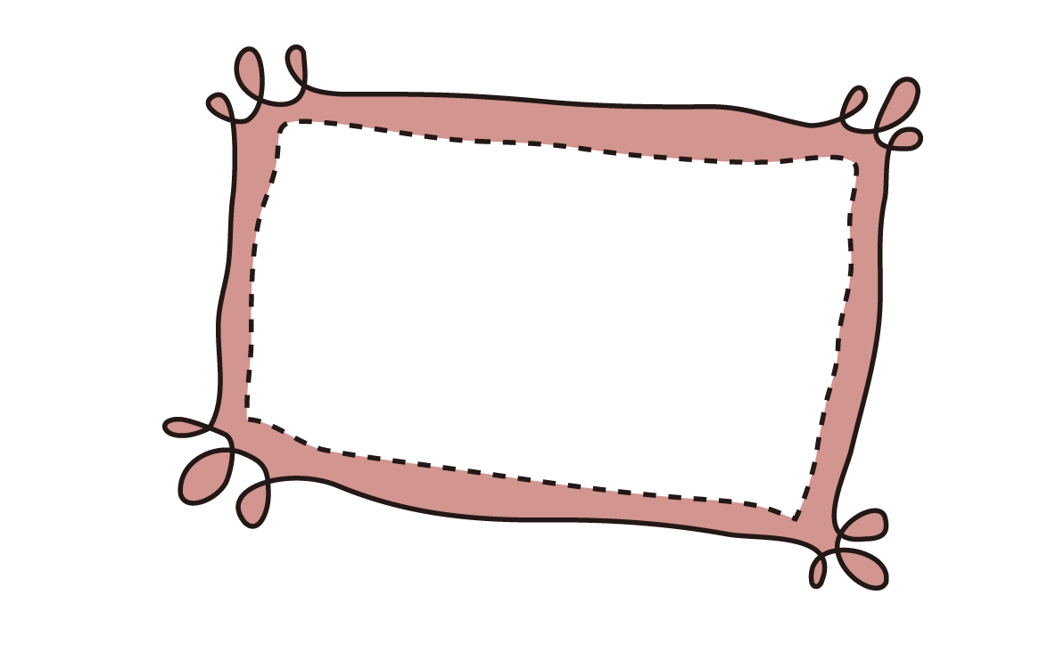
Bài 1: Tính nhẩm
42 : 6 =
54 : 6 =
12 : 6 =
7
24 : 6 =
36 : 6 =
6 : 6 =
4
9
6
2
1
8
30 : 6 =
30 : 5 =
30 : 3=
5
48 : 6 =
18 : 6 =
60 : 6 =
3
6
10
10

Slide 12

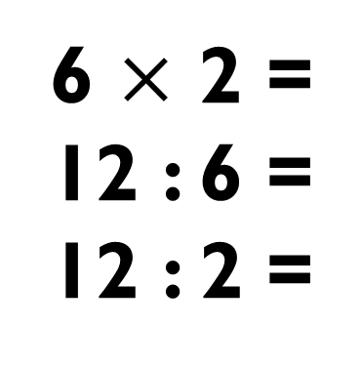
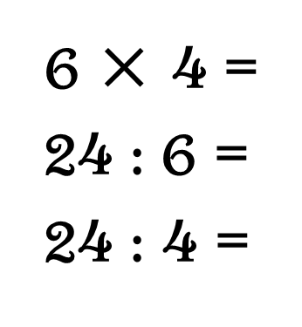
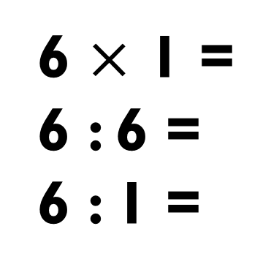
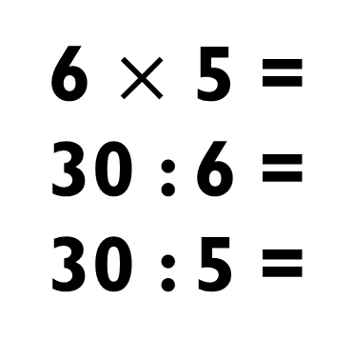
Bài 2: Tính nhẩm
6 $×$ 4 =
24 : 6 =
24 : 4 =
24
6 $×$ 2 =
12 : 6 =
12 : 2 =
12
4
2
6
6
6 $×$ 5 =
30 : 6 =
30 : 5 =
30
6 $×$ 1 =
6 : 6 =
6 : 1 =
6
5
1
6
6

Slide 13
Bài 3: Một sợi dây đồng dài 48cm được cắt thành 6 đoạn bằng nhau. Hỏi mỗi đoạn dài mấy xăng-ti-mét ?

Slide 14
Bài 3:
Tóm tắt:
6 đoạn: 48 cm
1 đoạn:….cm?
Bài giải
Số xăng-ti- mét mỗi đoạn dài là:
48 : 6 = 8 (cm)
Đáp số: 8 cm

Slide 15

LUYỆN TẬP

Slide 16







Notes:
Thầy cô có thể bật/tắt nhạc nền bằng cách nhấp vào biểu tượng Nốt nhạc.
Thầy cô nhấp vào BẮT ĐẦU hoặc nhấp trái chuột để vào phần câu hỏi.

Slide 17









6 x 7 = ?
1
Âm thanh
khi chọn Đúng
A. 36
Âm thanh
khi chọn Sai
B. 42
C. 48

Slide 18
30 : 6 = ?
2
Âm thanh
khi chọn Đúng
A. 1
Âm thanh
khi chọn Sai
B. 3
C. 5

Slide 19
Thỏ con chăm chỉ

Slide 20
Bài 1: Tính nhẩm
36
54
42
48
54 : 6 =
6 x 7 =
6 x 8 =
6
9
7
8
a) 6 x 6 =
6 x 9 =
42 : 6 =
48 : 6 =
36 : 6 =
4
3
10
1
b) 24 : 6 =
18 : 6 =
6 : 6 =
24
18
60
6
60 : 6 =
6 x 10 =
6 x 1 =
6 x 4 =
6 x 3 =
Trong phép nhân, nếu ta lấy tích chia cho thừa số này thì được thừa số kia.

Slide 21

Bài 2: Tính nhẩm
16 : 4 =
4
18 : 3 =
6
4
24 : 6 =
3
24 : 4 =
16 : 2 =
8
18 : 6 =
6
12 : 6 =
15 : 5 =
3
35 : 5 =
2
7

Slide 22
Bài 3: May 6 bộ quần áo như nhau hết 18m vải. Hỏi may mỗi bộ quần áo hết mấy mét vải?
Bài giải
Tóm tắt:
May mỗi bộ quần áo hết số mét vải là:
6 bộ: 18m vải
1 bộ: …m vải?
18 : 6 = 3 (m vải)
Đáp án: 3 m vải

Slide 23

DẶN DÒ
Xem lại bài học
Làm VBT Toán
Học thuộc bảng chia 6
Chuẩn bị bài sau

